Slide 1
EKOLOGIE MIKROORGANISMŮ
2
Historie,buněčná evoluce, fylogeneze, diverzita

Slide 2
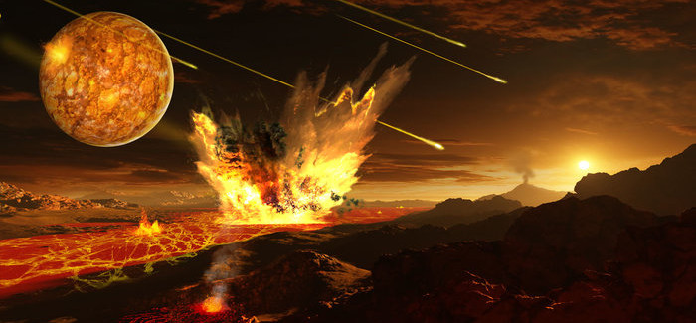
Historie života
před 4,5 mld let – formování Země, vznik pevnin a oceánů
vulkanická a hydrotermální aktivita produkuje velké množství plynů do atmosféry
vodní pára + dusík, oxid uhličitý, metan, amoniak (stopy – vodík, ox.uhelnatý, kyanid vodíku…), prach a popel
dostatek oxidu uhličitého a metanu v atmosféře vytvářel silný skleníkový efekt a chránil Zemi před zmrznutím
mladé Slunce zatím dosahovalo jen asi 75 % svého současného výkonu
díky vysokým teplotám se voda intenzivně odpařovala, avšak četné nečistoty v ovzduší (prach a popel) napomáhaly opětné kondenzaci vodní páry-prudké deště

Slide 3
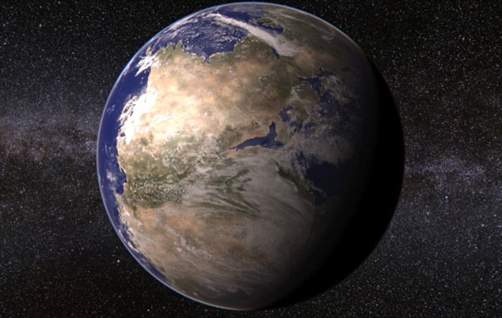
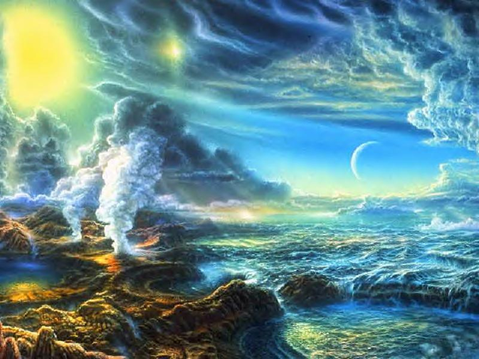
první formy života – anaerobové, termofilové, hypertermofilové (cca 90 „druhů“)
(izol. cca 1500 kmenů- 10^{7 b. Thermoproteus} /g vroucího vulkanického bahna, 10^{8b. Methanopyrus} /g černý kuřák , Pyrolobus fumarii přežije hodinu v autoklávu ☺ …)
vodík-utilizující chemolitotrofové, metanogeny, mikrobi disponující disimilatorní minerální redukcí
hypertermofilní chemolitotrofové vetšinou používají pro zisk energie jako donor elektronů vodík
síra slouží často jako akceptor el. (Archaea) , dále Fe3+, SO42-, NO3-, CO2,O2
kyslík slouží jako akceptor výjimečně – pro hyperterm.archaea v mikroaerofilních podmínkách
hyperterm. bakterie obvykle vyžadují organické látky pro svůj růst (aerobní i anaerobní)

Slide 4
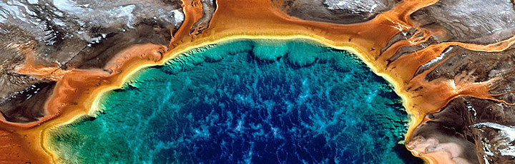
biologická produkce metanu je starobylý proces
pouze Archaea schopna metanogeneze oxidací vodíku a redukcí ox. uhličitého na metan a vodu:
4H₂+ CO₂ = CH₄+2H₂O
při kumulaci organického materiálu v prostředí , mohou metanogeny produkovat metan z metanolu, formátu nebo acetátu
chemoautotrofní mikrobi mohou získávat energii také reakcí vodíku s ox.uhličitým, ale produktem je karbohydrát
2H₂+ CO₂ = 2H₂O + CH₂OH
vodík se uvolňuje do prostředí z hornin (UV záření), radiolýzou vody (alfa vlny)…
díky rozvoji chemoautotrofů dochází k akumulaci org.látek v prostředí a mohou nastoupit heterotrofní prokaryota metabolizující org. uhlík

Slide 5
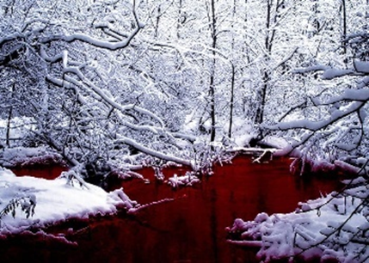
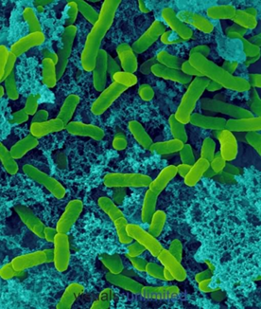
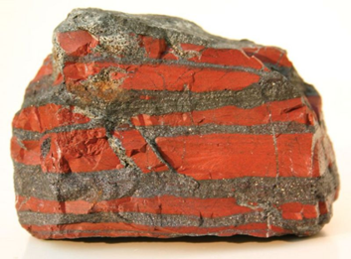
cca 3 mld let zpět se objevuje anoxigenní fotosyntéza, využívá sluneční světlo k aktivaci proteinů podobných bakteriorhodopsinu, který pumpuje ionty přes buněčnou membránu
následuje anoxigenní (kyslík nevzniká a do reakce nevstupuje voda a výsledkem jsou org. sloučeniny) fotosyntéza založená na chlorofylu – purpurové a zelené sirné bakterie (sirovodík jako zdroj elektronů)
před 2,75 mld migrace mikroorganismů z moře na souš
sinice (cyanobakterie) schopné oxigenní fotosyntézy začaly vytvářet aerobní prostředí tím, že uvolňovaly kyslík do vody a ten unikal do atmosféry ….velká kyslíková událost….
Chromatiaceae
Chlorobiacea
Chlorobium ferrooxidans - like

Slide 6
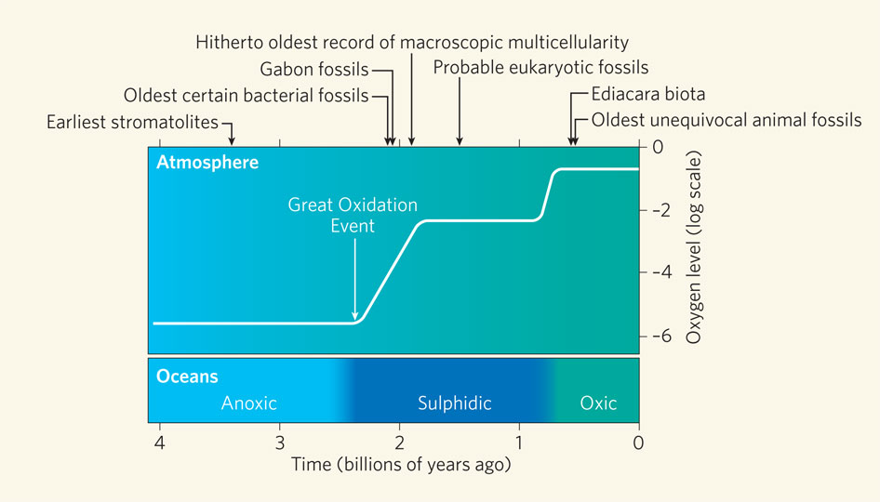
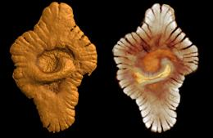
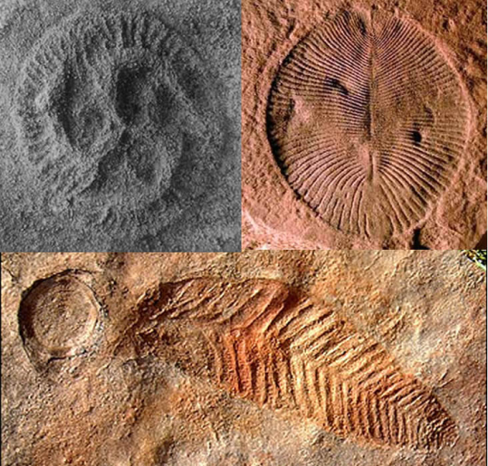
kyslík v atmosféře oxidoval redukované sloučeniny síry a železa (FeS, FeS₂)
tak byly anorganické látky oxidovány abiotickou i mikrobiální cestou
před 1,7 mld let zvyšující hladina kyslíku umožnila vznik první eukaryotické buňky
díky aerobní atmosféře došlo ke vzniku molekul ozonu a k postupnému vytvoření ozonové vrstvy, absorbující UV záření (předtím mohli mikroorganismy žít pouze pod povrchem nebo kameny)

Slide 7
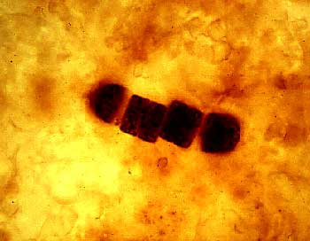
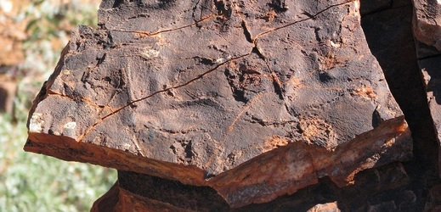
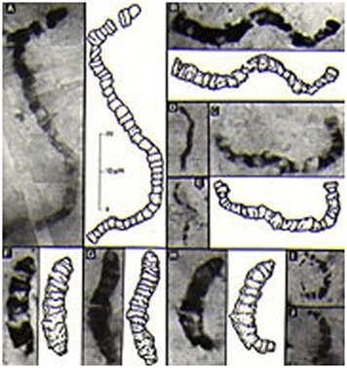
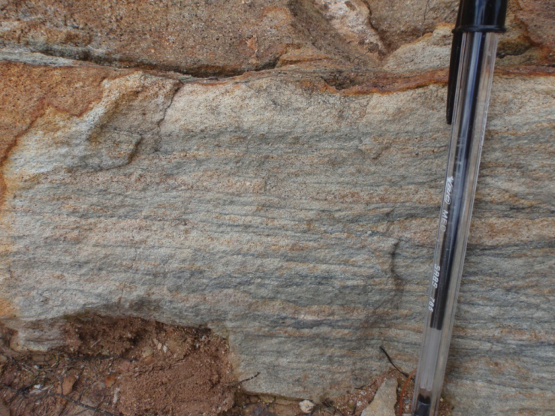
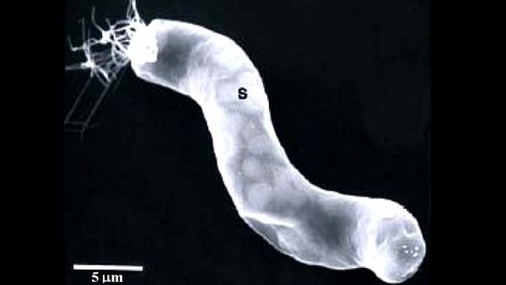
Mikrofosilie
oproti fosiliím zvířat či rostlin, mikrofosilie velmi vzácné
údajně nalezeny cca 3,5 mld staré fosilie trichomů cyanobakterií (sporné)
fosilní stromatolity v Austrálii
bakterie 3,4 mld let staré v J Africe - Archaeospheroides barbertonis
1.5 mld Gleodiniopsis , Ural
1 mld Palaeolyngbya , Chabarovsk
někteří autoři kritizují datování arch.mikrofosilií kvůli nejasných biologickým důkazům
chybí důkazy přítomnosti DNA nebo produktů jejich degradace
Palaeolyngbya
Archaeospheroides barbertonis
Důkaz mimozemského života?

Slide 8
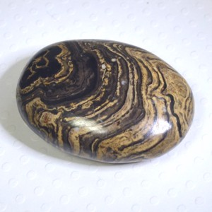
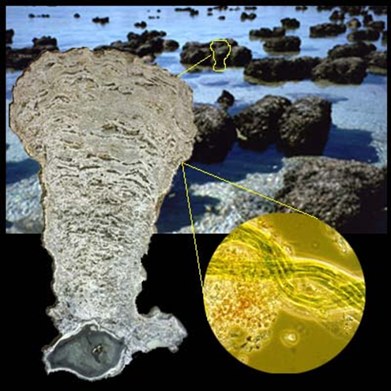
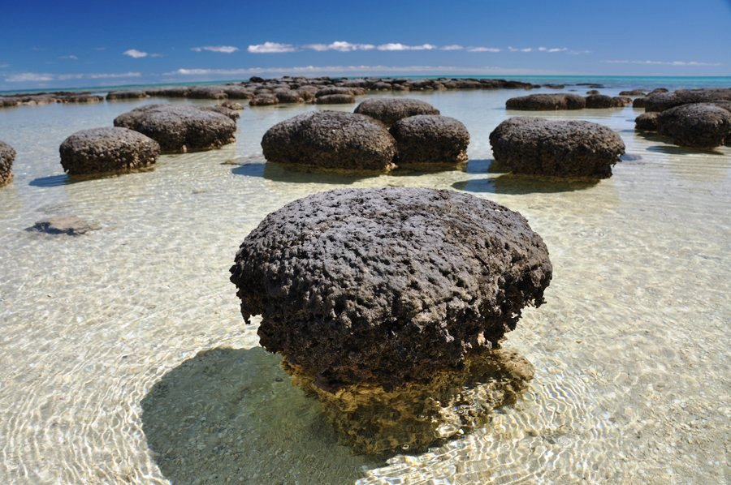
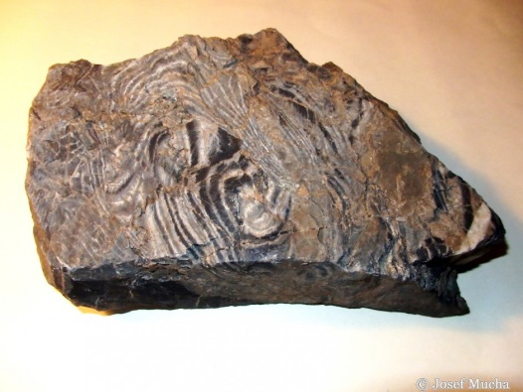
Stromatolity
(z řeckého strōma - vrstva, a lithos - kámen)
je hlízovitá vápnitá biogenní usazenina bochníkovitého až polokulovitého tvaru
tvořeny povlaky kalu bohatého na vápník, který se vysrážel na povrchu porostů sinic nebo bakterií
v bezkyslíkatém (nebo málo kyslíkatém) prostředí v mělkých oblastech moří
zbytky kolonií stromatolitů přežívají až dodnes, např. u pobřeží Austrálie (Shark Bay)
než se kyslík mohl začít uvolňovat do atmosféry, nejprve v mořích rozpuštěný kyslík zreagoval s veškerým rozpuštěným železem, čímž vznikla současná ložiska železné rudy, např. právě v Austrálii
Kokšín

Slide 9
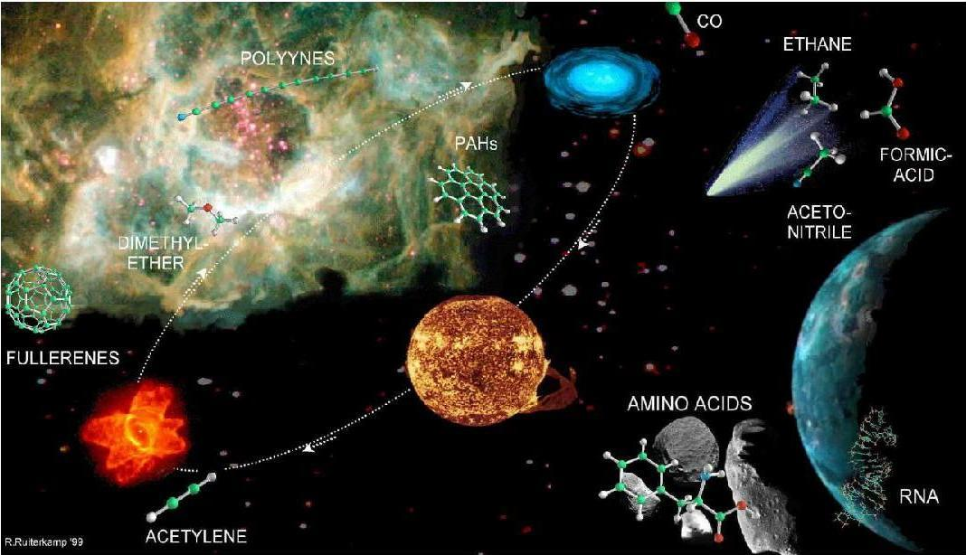
Jak vznikl život?
stále diskutované téma – jak došlo k přeměně chemických procesů na biologickou jednotku???
pre-darwinovská období – před formováním prvotní buňky
proto-darwinovské období – během formování prvotní buňky
darwinovské období- selekční tlak favorizuje různé formy prokaryot i eukaryot
vlivem astrofyzikálních a geochemických aktivit na Zemi se začaly formovat jednoduché org. molekuly (cukry, aminokyseliny, lipidy, porfyriny, nukleotidy, heterocyklické sloučeniny)
syntéza – různé názory
Jíl – organické makromolekuly byly produkovány na jílu podobnému materiálu, jílové minerály, které mohou katalyzovat polymeraci nukleotidů na RNA, také katalyzují vznik mastných kyselin vhodných k vytvoření prvotních membrán
membránové struktury- micely, mikrosféry

Slide 10
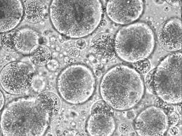
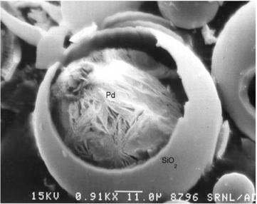
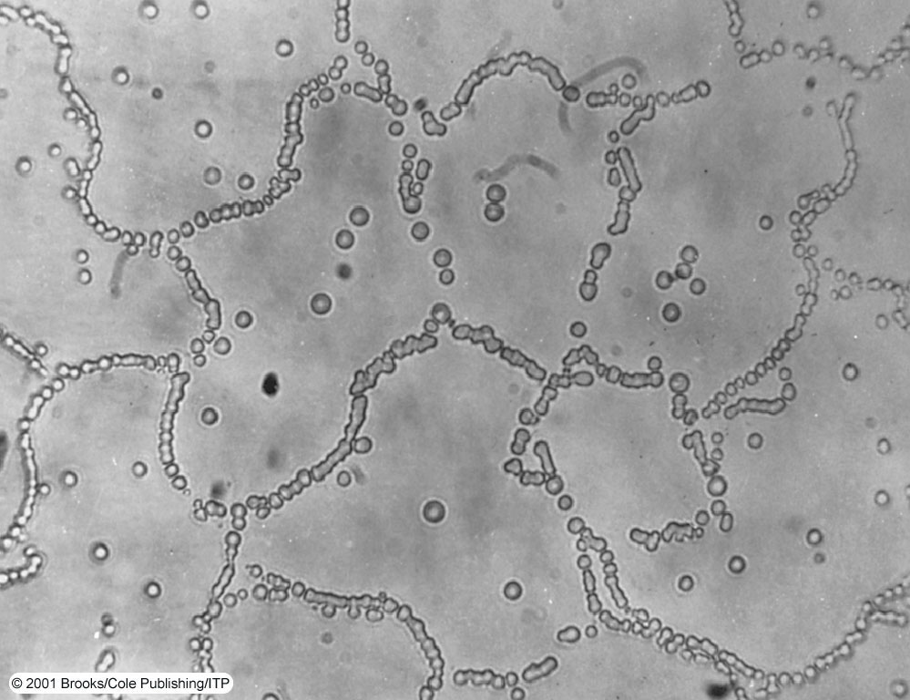
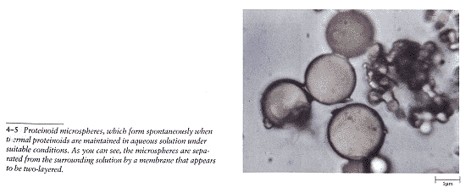
Teorie prebiotické polévky
jezero na povrchu, ze základních chemických prvků vznikaly reakcí s vodními parami metan, amoniak, oxid uhličitý, oxid uhelnatý, oxid siřičitý, kyanovodík a další
dále pod vlivem tepla, ultrafialového záření a elektrických výbojů reagovaly s vodíkem a vodní párou a vytvářely složitější organické molekuly – aminokyseliny, sacharidy, lipidy i nukleotidy
1952 - provedli Stanley Miller a Harold Urey experiment
úspěšný, později však byla celá teorie opuštěna, novější výzkumy ukázaly na spíše neutrální charakter rané atmosféry ,navíc ne zcela dobře propracovala otázku vzniku a vývoje genetického kódu
coacervates: lipid droplets containing organic molecules
microspheres: protein spheres surrounding organic molecules

Slide 11
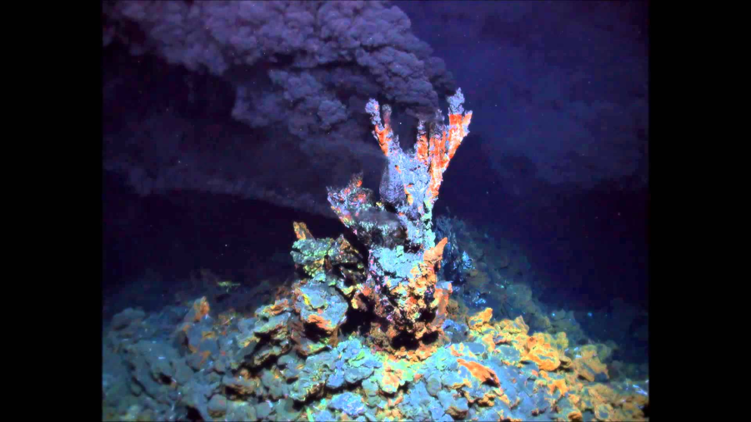
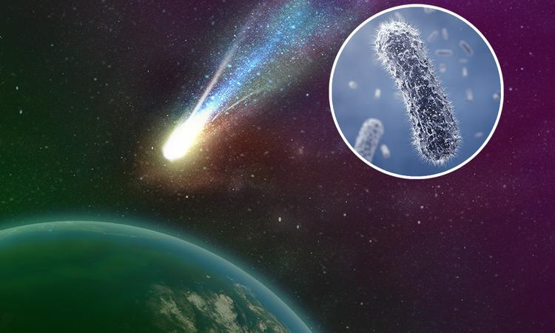
Teorie hydrotermálních průduchů
zřejmý vliv geochemických procesů na vznik života
hydrotermální průduchy, se nachází na mořském dně ve velkých hloubkách (kolem 2km) v blízkosti středooceánských hřbetů
Z nich proudí velké množství horké zásadité mineralizované vody, která se mísí s chladnou, mírně kyselou vodou okolního oceánu a tak se obsažené minerály v okolí průduchů sráží
bohaté na minerály a kovy, které mohly fungovat jako katalyzátory mnoha reakcí, například při syntéze aminokyselin
Teorie panspermie
při nárazu vesmírných těles na zemský povrch by byly jakékoliv organismy zničeny
nově nalézané organické sloučeniny na povrchu meteoritů podporují názor, že na Zemi se tímto způsobem mohly dostat v již kompletním stavu alespoň některé základní organické molekuly
tudíž ne všechny základní stavební kameny života musely vzniknout přímo na Zemi
Zvuk černého kuřáka: https://www.youtube.com/watch?v=5k9PgJ229Tw

Slide 12
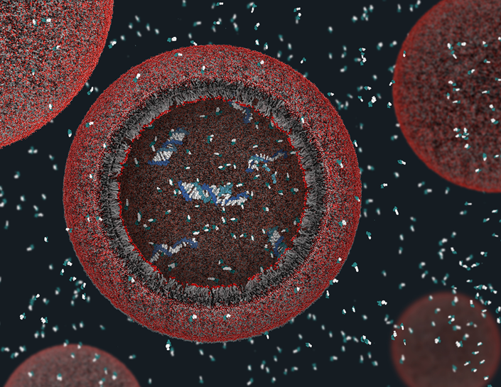
Jak vznikla první buňka
před vznikem života se v prostředí pravděpodobně kumulovaly org.látky
Koch a Silver (2005) - preobické vezikulum , obsahující nukl.kyselinu uvnitř, zajištující iontovou výměnu přes membránou tvořenou lipidy (odlišná struktura než dnes)
bez požadavku na metabolické enzymy, ATP, ribozomy, proteiny, DNA
model protobunky s průměrem 100 nanometrů
povrchová membrána, tvořená molekulami mastných kyselin, umožňuje živinám a nukleotidům přecházet do bunky a podílet se na neenzymatickém kopírovaní DNA uvnitř bunky
po vytvoření nového vlákna DNA je membrána zpět už neprůchodná – DNA proto zůstáva v protobuňce
podle koncentrace a pH okolí se micely můžou spájet a vytvářet 2-vrstvé membránové plochy – tvoří kulovité objekty - váčky, vezikula
(Credit: Janet Iwasa, Szostak Laboratory, Harvard Medical School and Massachusetts General Hospital)

Slide 13
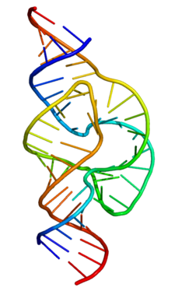
RiBOZYM – autokatalytická ssRNA s sebereplikační schopností
první živé systémy na Zemi "nahé" samoreplikující se molekuly RNA bez membrány
ribonukleová kyselina zajišťovala současně přenos genetické informace i katalýzu biochemických reakcí
energie získávána nejspíš oxidací anorg. látek (H2S+FeS = FeS2+H2) mohla poskytnou potenciál pro různé reakce včetně iontového přenosu přes membránu
vezikula se vyvinula v bunku až po získání DNA, proteinů, ribozomů, enzymů, ATP…
primární přítomnost RNA ve vezikulu mohla být užitečná, protože RNA nese el.náboj a může nespecificky vázat proteiny a malé org.molekuly
záměna DNA za RNA moudrá, stabilnější
čas nutný pro rozvoj první bunky byl značný, pak nabírá rychlost evoluce na akceleraci (diverzita a složitost eukaryot vs. o 2/3 kratší délka existence na Zemi oproti prokaryotům
Hypotéza RNA světa

Slide 14
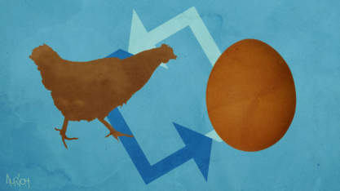
RNA svět
1989- Nobelova cena za objevení ribozymů T. R. Cech a S. Altmann
- padla teorie, že biologickými katalyzátory jsou pouze proteinové enzymy
Walter Gilbert 1986
RNA svět - hypotéza která předpokládá, že v určité etapě vývoje života na Zemi molekuly RNA sloužily jako hlavní biologické katalyzátory a zároveň byly schopné přenášet genetickou informaci
Reaguje na problematický způsob vzniku živých organismů vzhledem k jejich genetickému kódu
Replikaci organismů zajišťuje molekula DNA - předává informaci proteinům (enzymům), ale bez jejich existence a katalýzy sama nemůže vznikat, replikovat se
DNA a proteiny proto mohou při přenosu informace fungovat pouze společně, není možné říci, co se vyvinulo dřív
Přímý vznik živé buňky s takto složitým systémem replikace je ve smyslu moderní vědecké abiogeneze nemyslitelný
Řešení problému se proto hledalo s předpokladem, že dnešnímu životu předcházely organismy s jednodušším replikačním systémem
Systém přenosu informací v prvních živých organismech by tak mohl být založen pouze na RNA, která by v sobě spojovala vlastnosti nukleové kyseliny i proteinů
Tento způsob navrhli nezávisle na sobě v 60. letech Carl Woese, Francis Crick aj

Slide 15
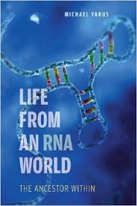
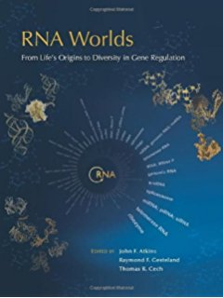
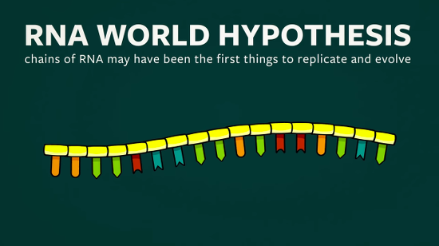
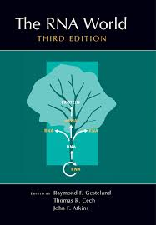
Achillova pata RNA světa
chybí jakékoliv nálezy prvotních organismů v geologickém záznamu
mnohé úspěšné laboratorní experimenty odhalily zatím jen zlomky možných reakcí
nejsou známé ani žádné organismy, které by mohly v RNA světě fungovat – metabolismus zcela odlišný
nejasnosti o vzniku molekul RNA v prebiotickém světě - syntéza v tehdejším prostředí velmi komplikovaná
velmi malá stabilita molekul ribonukleové kyseliny - existence nechráněných molekul téměř vyloučená - rychlý rozklad vlivem silného ultrafialového záření

Slide 16
Buněčná evoluce
první buňky obsahující DNA a protein syntetizující materiály uvnitř membrány získaly schopnost dědičnosti vlastností a tvorby nového fenotypu
druhy bakterií i archaea se schopností přizpůsobit prostředí v něm mohly přežít a reprodukovat se a tím vytvářet nové formy
evoluce vedoucí k různým formám a životním stylům byla formována díky selektivnímu tlaku životního prostředí
genet. variabilita byla zajištěna vlivem mutací a horizontálním přenosem genů
pro oddělení Bacteria a Archaea nebyla nalezena odpovídající událost v historii Země
i přes značné rozdíly, mnoho procesů a biomolekul sdílí spolu
je s podivem, že po 2 mld let vývoje se prokaryota rozdělila pouze na dvě linie…

Slide 17
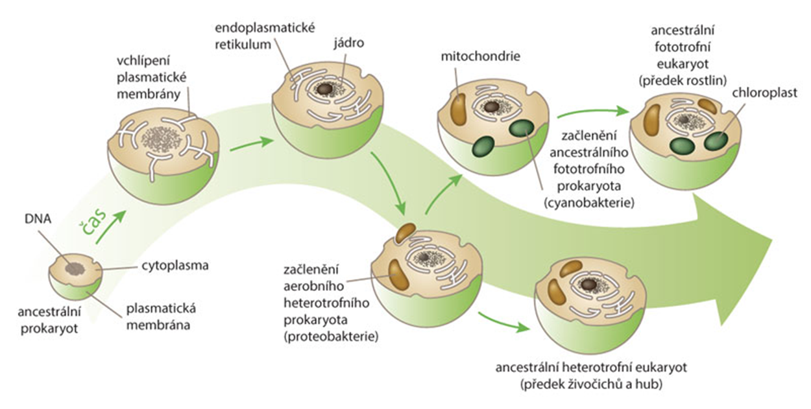
Vznik eukaryontní buňky - teorie
Eukaryotická buňka má množství jiných typických rysů, jako je buněčné jádro, endomembránový systém, lineární chromozomy a mRNA
Endosymbiotická teorie
tvrdí, že mitochondrie vznikly pohlcením Rickettsií jinou buňkou a mitochondrie jsou potomci těchto bakterií
většina současných vědců však toto extremistické pojetí neuznává, protože bičík neobsahuje vlastní DNA a jeho stavba se zásadně liší od prokaryotního bičíku

Slide 18
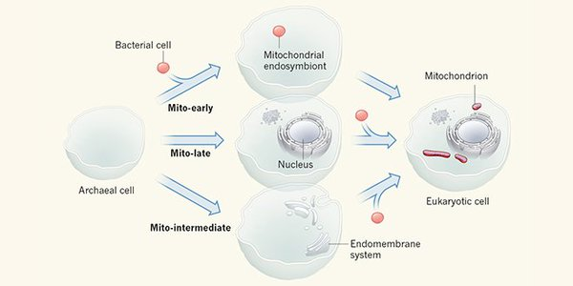
Teorie genomové fůze
archaeum, které pohltila bakteriálního symbionty, z nichž se vyvinula mitochondrie
horizontálním přenosem genetické informace z mitochondrie do genomu archeálního vysvětluje znaky eukaryot spíše bakteriálního původu
další geny bakteriálního původu by teoreticky mohla eukaryotická buňka získat i z potravy, pokud se živila bakteriálními buňkami
Vodíková hypotéza
hostitelskou buňkou bylo anaerobní, vodík metabolizující autotrofní archeum, které pohltilo symbiotickou bakterii schopnou v rámci své respirace produkovat vodík
bakterie následně prošly evolucí a změnily se na mitochondrie
Syntrofická hypotéza
předpokládá, že motivací ke vzniku eukaryotické buňky byl metabolismus vodíku
Resp. výměna produktů metabolismu mezi několika druhy (tedy právě tzv. syntrofie)
buňky bakterií se přiložily těsně k buněčné membráně archebakterie a splynuly
archeální cytoplazmatická membrána se pak stala jadernou membránou nové eukaryotické buňky
cytoplazmatická membrána deltaproteobakterií pak buněčnou membránu eukaryot

Slide 19
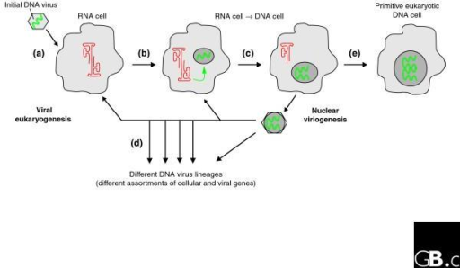
Hypotézy založené na síře
navrhují společenství archeí a bakterií založená na síře
spirochéty, přijímaly sirovodík produkovaný archebakteriemi, a metabolizovaly ho
postupně se vyvinuly v bičík
nebyl zatím nalezen téměř žádný důkaz, vyjma skutečnosti, že podobná společenství existují v přírodě
Hypotéza Neomura
fagotrofická hypotéza považuje archea i eukaryota za potomky aktinobakterie která prošla značným vývojem a až později endosymbioticky získala mitochondrie
nedostatkem těchto teorií je fakt, že v současnosti neznáme žádné eukaryotické organismy s primární absencí mitochondrií, ačkoliv je tyto teorie předpokládají
Tři viry, tři domény
Podle této hypotézy, kterou formuloval v roce 2005 P. Forterre, se musí vznik všech domén včetně té eukaryotické přičítat virům
RNA svět – vezikula byly infikovány několika viry, které vynalezly DNA, a následně se tato DNA stala jejich hlavním genetickým materiálem
neexistují doklady, jedná se o poměrně spekulativní hypotézu, ale nedá se odmítat jako nesprávná

Slide 20
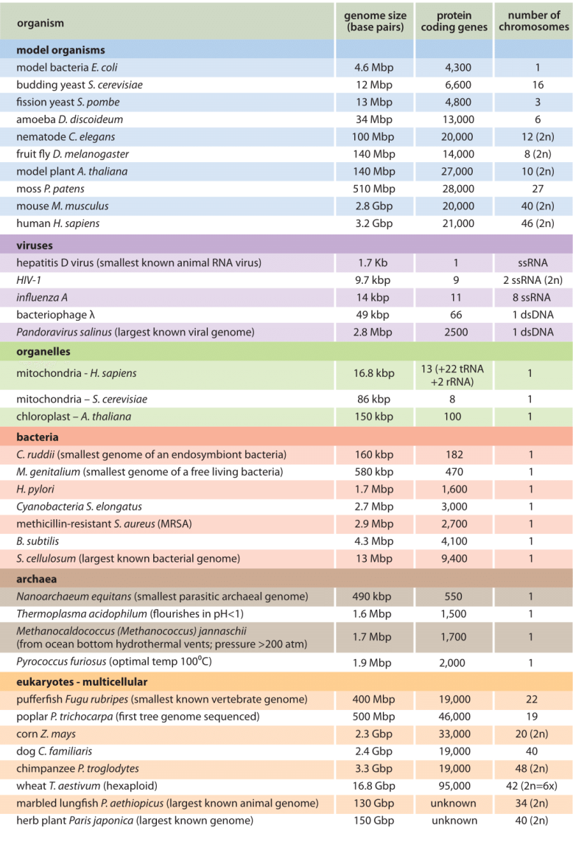
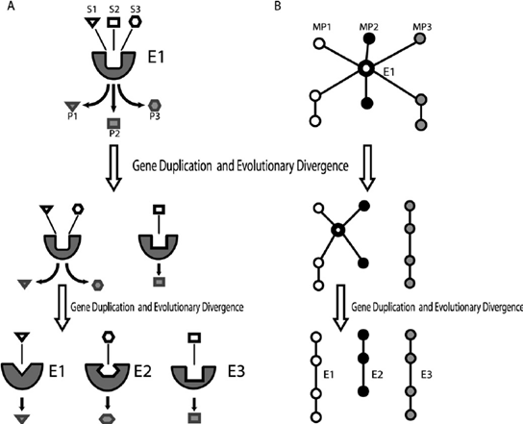
Evoluce metabolismu
prvotní buňky ve srovnání s dnešními prokaryoty měly málo genů, žádnou genovou regulaci, žádné mobilní genetické elementy
vysvětlení expanze genomu z několika set na několik tisíc genů
Patchwork hypotéza
předpokládá zdvojení genů, které kódují enzymy s nízkou specifitou (schopné katalyzovat různé reakce) , které se vlivem selekčního tlaku prostředí vyvinuly v geny kódující enzymy s vyšší specifitou
buňky s efektivním metabolismem byly selektovány
horizontální přenos genů a fůze prokaryotických buněk hrála významnou roli v evoluci
postupné nahrazování abiotických geochemických cyklů biotickou cestou vyústilo v současnou podobu koloběhu prvků na Zemi

Slide 21
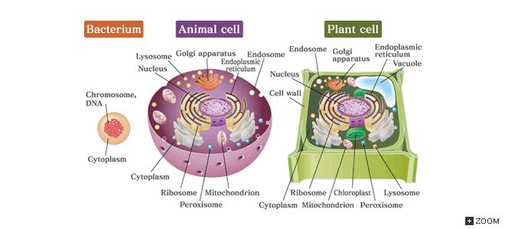
Charakteristiky mikrobiálního života
podstata života je podobná u mikro- i makroorganismů (prokaryot i eukaryot)
mikroorganismy jsou jednobuněčné, vyšší organismy mnohobuněčné, tvořené tkáněmi

Slide 22
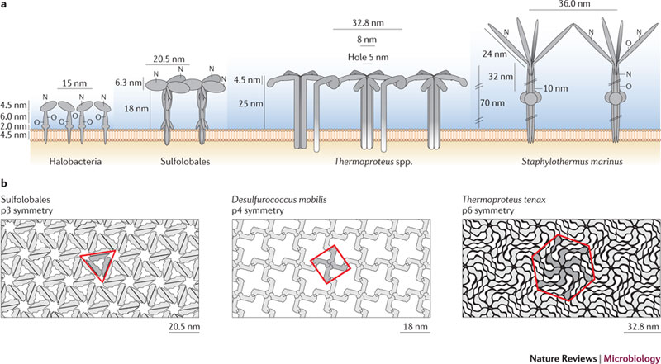
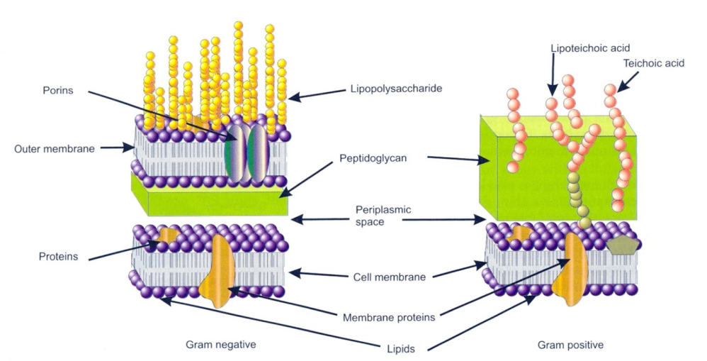
Struktura a evoluce buněčného tvaru
Precizní uspořádání mikrobiálních buněk, struktura je děděna na potomky
Strukturální organizace reflektuje postavení molekul v membránách, ribozomech, proteinech atd.
Příklad
S vrstva – mozaika glykoproteinů na povrchu bakterií a archaeí
Plasmatická membrána – lipidy (hydrofobní bariéra), proteiny (transport přes membránu, metabolismus, komunikace mezi cytoplasmou a prostředím)
Buněčná stěna – zabranuje osmotickému vlivu, udržuje tvar
Peptidoglykan (cukernatý polymer navázaný na peptidy) jen u bakterií
Archaea
Bacteria

Slide 23
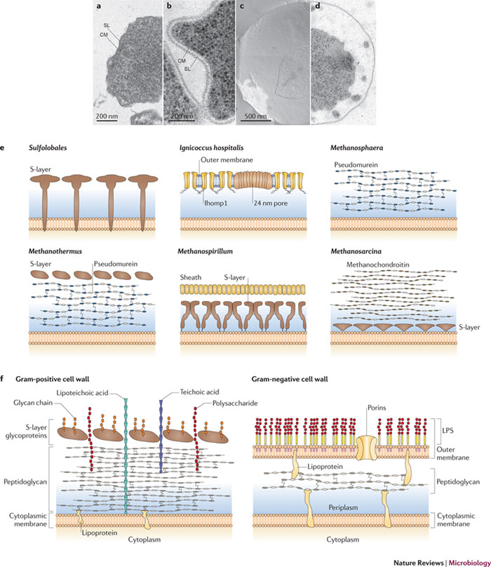
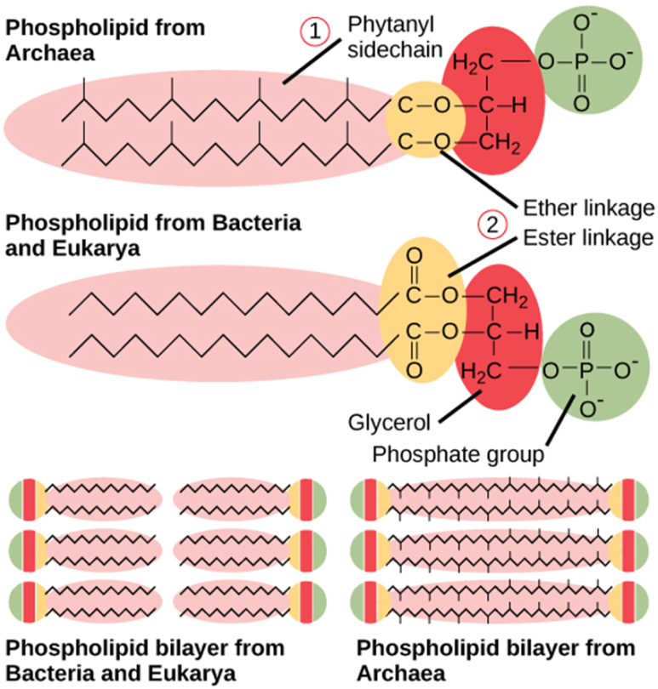
Rozdíly buněčné stěny mezi Bacteria a Archaea
Archaea
– etherové vazby (stabilnější)
- BS – obv. neobsahuje peptidoglykan
-Výjimka - Methanobacteriales ( pseudopeptidoglykan)
Thermoplasmatales, Ferroplasma (absence BS)
Bacteria – estherové vazby
- peptidoglykan

Slide 24
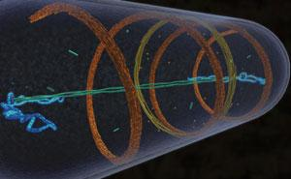
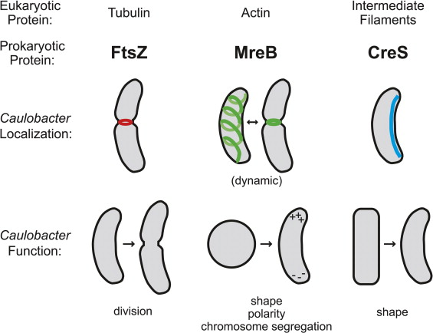
tvary mikroorganismů – univerzální napříč skupinami – koky, tyčky, vibria, vlákna
morfologie výsledkem evoluce – adaptace na prostředí- různé tvary pomáhají bakteriím najít zdroj potravy, přilnout k povrchu, pohybovat, útěk před predátory aj.
nalezeny specif. proteiny formující tvar prokaryot i dělení
dělení – série proteinů lokalizována na vnitřní straně bun. Stěny, před binárním dělením se polymerizují do tvaru kruhu (Ftsz ring ) uprostřed buňky
nalezeny u bakterií, archaea a podobné i u chloroplastů a mitochondrie u eukaryot
MreB protein – zajištují rod shape, bez něho vznik koků (pravděpodobně evol prvotní)
vibrio tvar – caulobacter crescentus - MreB protein a crescentin

Slide 25
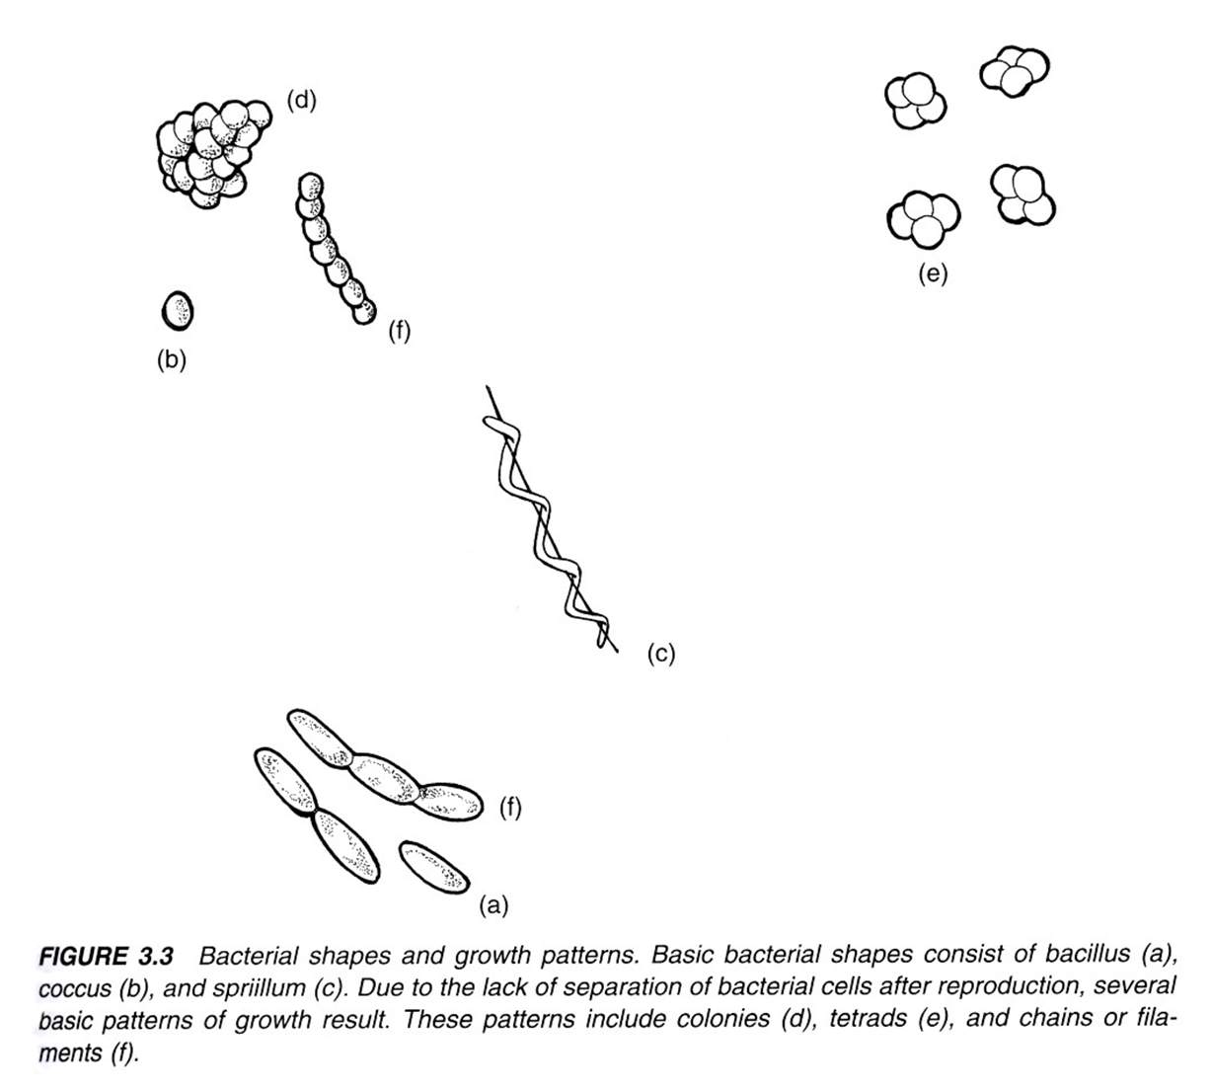
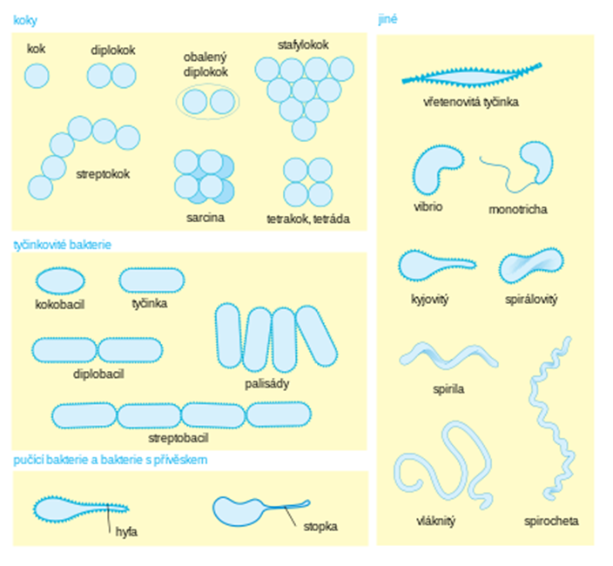

Slide 26
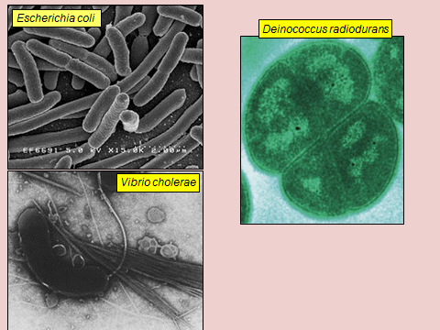

Slide 27
Metabolismus a zisk energie
Mikrobi mohou využívat jako zdroj energie org.látky, minerály nebo sluneční záření (fotony)
Solární energii mohou využívat pouze formy žijící na povrchu Země
charakteristika živého systému – energie - proud elektronů předávaný donorem elektronů akceptorovi elektronů – red.ox.reakce (z elektronegativnější do elektropozitivnější soustavy)
Redukované org. látky a anorganické sloučeniny se pro zisk energie pro metabolické procesy uplatňují v anaerobním i aerobním prostředí
energie v buňce je spotřebována na transport iontů, ATP, transport živin, pohyb…
elektronový transport je univerzální systém který využívají všechny formy života – cytochromy, chinony
některé biochemické sloučeniny v přírodě mají tuto část hydrochinonu nebo chinonu ve své struktuře, například Koenzym Q, proteiny se sírou/ železem v centru
variabilita typů el.transportu odlišuje, kromě přítomnosti mitochondrií , prokaryota od eukaryot

Slide 28
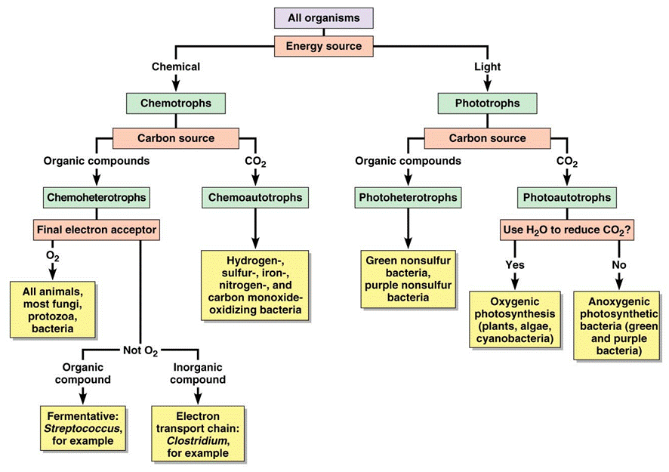
nejlepší akceptor elektronů pro dýchání – kyslík (soustava kyslík-voda má nejvyšší redox.potenc., vys. E výtěžek , může přijímat el. z různých zdrojů)
org.l. mají nejnižší red-ox (dochází k oxidaci H v nich obsaženého, elektrony přenášeny proteiny dýchacího řetězce
Rozdíl E mezi ox.org.l a redukcí kyslíku je nejlepší dostupný zdroj E – proto nejčastěji využíván v aerobním prostředí
Evol.pův.dýchání v bezkyslíkatém protředí – pak místo kyslíku slouží jako akceptor jiné látky – dusičnany, sírany,ox.uhličitý….nebo org.látky

Slide 29
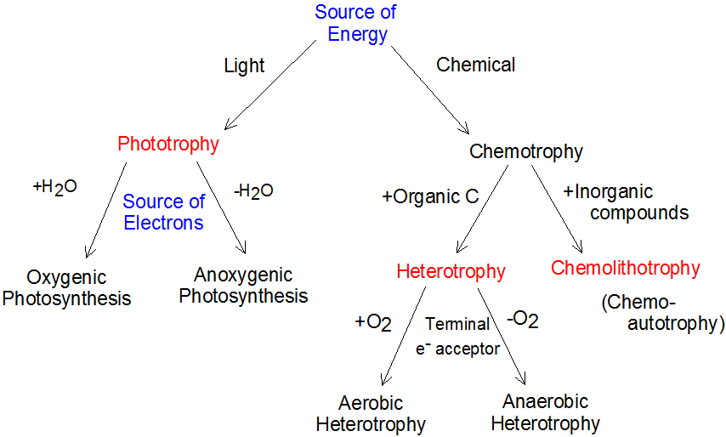

Slide 30




Růst a reprodukce
cílem metabolismu je poskytnout mikroorganismu dostatek biosyntetického materiálu a k zajištění podmínek, umožňující reprodukci
pro jednobuněčné organismy se používá termín růst pro zvyšování počtu jednotlivých buněk
binární dělení
růst křivka
Ve stabilním přirozeném prostředí se prokaryota obvykle nachází ve stacionární fázi
asexualita vs horizontální přenos genů – mix genetického poolu
tvorba spor

Slide 31

Adaptace jako odpověď na stimul prostředí
pro mikroorganismy je žádoucí odpovídat na změny v prostředí tak, aby jejich růst a fyziol. procesy byly udržovány kolem optimálních podmínek
při fyzikálních nebo chemických extrémech jsou selektivně favorizováni buněčné linie s genomem který jim umožnuje v extrému růst
Ph, teplota, sůl, permanentní environmentální změny…
fixování těchto genů v populaci vyúsťuje ke vzniku nového druhu se specifickými vlastnostmi
změny v přírodě bývají obvykle přechodné , spíš stimuly kratšího trvání, ale relativně časté
stresová odpověď mikroorganismů na různé stimuly - teplota, tox. kovy, vysušení, přítomnost kyslíku…
chemotaxe regulována komplexem senzorů , pohyb směrem od/k ne/žádoucího zdroje

Slide 32

mikrobi mají schopnost přenášet fyzikální i chemické signály k zjištění vhodné odpovědi
mnoho metabolických přeměn v mikroorganismu jsou v podstatě odpovědí na změnu chem.prostředí
schopnost indukce/represe gen.exprese během několika minut umožní syntézu pouze tech enzymů nutnou pro katabolismus nebo syntézu
mohou regulavat expresi genů tak rychle jako dochází k chem. změnám okolí – vysoce regulovaná syntéza potřebných enzymů minimalizuje energ.nároky a umožnuje perzistenci prokaryot v čase i konkurenci eukaryotům

Slide 33
Klasifikace a diverzita mikroorganismů
mikrobi – kosmopolité
mikrobiální svět – bakterie, archaea, řasy, protozoa, houby, viry
sofistikované metody ke zjištění diverzity mikrobů
od 70-tých let rapidní nárůst informací o diverzitě mikroorganismů
historicky je mikrobiologie spojována s výzkumem nemocí
v rámci podmořského výzkumu dochází k objevení úžasného světa mikrobů v okolí horkých podmořských průduchů – extremofilové
specializují se na prostředí, kde by ostatní organismy mohly přežívat jen stěží (vroucí voda v sopečných jezerech, nejvyšší vrstvy atmosféry a podobně), některé druhy bakterií jsou dle výzkumů schopny přežít i ve vesmíru, tedy ve vakuu a o teplotě −270 °C

Slide 34


Stromy života
na počátku taxonomie se rozlišovaly dvě říše:
rostliny (Plantae)
živočichové (Animalia)
Klasické starší rozdělení organismů je do pěti říší:
prokaryotní (Monera)
prvoci (Protozoa)
rostliny (Plantae)
houby (Fungi)
živočichové (Animalia)
současnost: 3 domény
Archaea, dříve Archaebacteria (Woese and Fox)
Bacteria, dříve Eubacteria
Eukarya, Eukaryota
od r. 2010 se mluví (zatím hypoteticky) o čtvrté doméně, tvoří ji (nebo pozůstatek po ní) skupina jaderně-cytoplazmatických virů s velkou DNA virů, např rodu Mimivirus

Slide 35

© Pomeroy et al (2007)

Slide 36



2008 – Lokiho hrad – 5 komínů, teplota 300 C, obrovská hromada sulfidových minerálů o průměru asi 250 m a 90 m na výšku
- Unikátní mikroorganismy Lokiarchaeota - mnohem blíže k Eukaryotům než se čekalo

Slide 37

Klasifikace prokaryot
problém – klasifikace „druhu“ vyšších organismů založena sex.reprodukci
mikroby –asexuální, výměna DNA – konjugace, transdukce, transformace
proto se pro zařazení do systému využívala charakteristika fenotypu, případně funkčních skupin (metabolismus)
molekulární přístup založen na studiu diverzity pomocí podobnosti 16S rDNA
mol. taxonomie je založena na poměru DNA-DNA reasociace genomu a stejném poměru G-C bází (obv. 97% podobnost = stejný druh)
Klasifikace p. funkční skupiny
ekotyp

Slide 38



Sekvenace „SSU“
1977 Woese and Fox – na základě sekvenace ssu navrhují Archaea jako jednu ze tří linií stromu života
1999 – uvedeno v praxi
16S a 18S SSU geny nejčastěji používaný marker napříč různým prostředím
univerzální, konzervativní, snadná sekvenace
odhaluje nekultivovatelné organismy -většina!!!
expanze
Atomová struktura 30S ribozomální podjednotkyThermus thermophilus které je 16S rRNA součástí
Proteiny jsou modré, oranžově SS RNA

Slide 39



CR WOESE 1977
„ fylogenetický strom založený na sekvencích molekul rRNA“
Carl R WOESE
5S rRNA – příliš malý počet počet nukleotidů (~ 120)…→ 16 (18)S rRNA

Slide 40

Ribozomální RNA (rRNA)
Přítomnost ve všech organismech
Syntéza proteinů
Vysoce konzervativní úseky
S
L
Small subunit
16S (SSU) rRNA:
1500-2000 nt
~ 25 proteinů
Large subunit
23 S (LSU) rRNA:
3000-5000 nt
5S rRNA:
120 nt
~ 30-40 proteinů

Slide 41


Slide 42

Diverzita mikrobiálního života
Bacteria – šedomodře, Archaea – zeleně, Eukaryota - červeně

Slide 43


Diverzita bakterií
bakterie jsou nejrozšířenější skupinou organismů na světě
se odhaduje, že na Zemi žije asi 5×10³⁰ (jedinců) bakterií
celkový počet druhů se dá jen tušit, odhady sahají od 10⁷ k 10⁹ druhů
bakterie je možné nalézt v půdě, vodě, ovzduší i jakožto symbionty uvnitř a na povrchu mnohobuněčných organismů
v jednom gramu půdy žije asi 40 miliónů bakterií
v jednom mililitru sladké vody je jich přibližně milion
http://www.publish.csiro.au/ma/Fulltext/ma14060

Slide 44


VZNIK A VÝVOJ PROKARYOT
4,5 mld. let – vznik planety Země
3,5 mld. let – první prokaryotní buňky (důkazem usazené stromatolity, první bakterie: heterotrofní, anaerobní, termofilní)
3,0 mld. let – anoxygenní fotosyntéza
2,5 mld. let – oxygenní fotosyntéza (ozón = ochrana před UV, to umožnilo rozvoj života na souši)
2,0 mld. let – aerobní respirace (efektivnější produkce energie)
1,5 mld. let – první eukaryotické buňky (endosymbióza)
0,6 mld. let – mnohobuněčnost
0,5 mil. let – člověk
rozdělení na základě:
podle typu buněčné stěny
fylogenetických vztahů
funkčních skupin
adaptace na přírodní podmínky

Slide 45
Rozdělení podle typu buněčné stěny
1. Gram negativní: dominantní skupina sladkých vod i oceánů
2. Gram positive: více časté v půdě (i sladké vody- Actinobacteria)
Gram je způsob barvení pojmenované po dánském fyziologovi
( H. C. J. Gram,1853‑1938)
používá se spíše v klasické mikrobiologii, nikoli v mikrobiální ekologii

Slide 46



G⁺ = modro-fialová barva (crystal violet) G⁻ = červená barva (safranin)

Slide 47


G+
G-

Slide 48

Evoluce domény Bacteria založená na analýzách 16S rRNA genů vedla k odlišení cca 80 kmenů., včetně kmenů známých pouze z environmentálních sekvencí. Největší kmen, který zahrnuje všechny známé formy mikrobiální fyziologie a patří sem zároveň většina známých bakterií z oblasti medicíny, průmyslu a zemědělství jsou Proteobacteria (podle Madigan et al. 2012).

Slide 49


Slide 50
Alphaproteobacteria
zahrnují řadu oligotrofů
symbioticky rostlin i zvířat (r. Rhizobium)
nebezpečné patogeny ( Rickettsiaceae)
Methylobacterium
Caulobacterales - e.g. Caulobacter
Rhizobiales - e.g. Rhizobia
Rhodospirillales - e.g. Acetobacter
Rickettsiales - e.g. Rickettsia
Sphingomonadales e.g. Sphingomonas
Burkholderiales
Hydrogenophilales
Methylophilales
Neisseriales - e.g. Neisseria
Nitrosomonadales
Betaproteobacteria
dominantní složka sladkovodního prostředí
metabolická diverzita – aerobní, chemolitotrofní, fototrofní
tendence utilizovat substráty vznikající anaerob. dekompozicí
patogeny ( Neisseriaceae gonorrheoa )
Aeromonadales - e.g. Aeromonas
Alteromonadales - e.g. Pseudoalteromonas
Chromatiales - purple sulfur bacteria
Enterobacteriales - e.g. Escherichia
Legionellales - e.g. Legionella
Methylococcales
Pasteurellales - e.g. Haemophilus
Pseudomonadales - e.g. Pseudomonas
Thiotrichales - e.g. Thiomargarita
Vibrionales - e.g. Vibrio
Xanthomonadales - e.g. Xanthomonas
Gammaproteobacteria
- dominantní složky mořské vody a sedimentů
fenotypově rozmanití zástupci
foto- i nefotosyntetizující, aero- i anaerobní, hetero- i fototrofní
Deltaproteobacteria
- fenotypově rozmanití zástupci
chemoorgánotrofní b., bakter. predátoři ( mixotrofie)
sulfátové a sulfur- redukující b.
Bdellovibrionales - e.g. Bdellovibrio
Desulfobacterales
Desulfovibrionales
Desulfurellales
Desulfarcales
Desulfuromonadales - e.g. Geobacter
Myxococcales - Myxobacteria
Syntrophobacterales
Epsilonproteobacteria
často microaerofilové s bičíkem
symbionti a paraziti tráv. traktu
hydroterm. vývěry
Zetaproteobacteria ?
Campylobacterales - e.g. Helicobacter

Slide 51

Vysoká rezistence k záření
Evoluce fotosyntetických anaerobních bakterií
Termofilní původ bakterií
Směr evoluce
V evoluci Bacteria vzniklo minimálně 12 rodokmenů (říší) rozmanitých fotosyntetických, chemoautotrofních a heterotrofních forem
podle Angert 1996

Slide 52


Zetaproteobacteria
2007 - objev Mariprofundus ferrooxydans
neutrofilní, chemolitotrofní – oxiduje železo, gram neg. bakterie
izolováno ze společenstva hydrotermálních průduchů podmořské sopky, okolí bohaté
na železo

Slide 53


Aquificales aneb někdo to rád horké
Aquifex - vřídla, sirné nádrže či hlubokomořské komíny (prostředí jinak typické pro archaea) autotrofové, konkrétně chemolitoautotrofové
energii získávají oxidací vodíku, síry nebo thiosulfát pomocí kyslíku nebo dusičnanu

Slide 54



Bakterie fixující dusík
zásadní role v ekosystému
energeticky náročný proces
diverzita od sinic přes proteobacteria, actinobacteria, firmicutes, chromatiales (purp.sirné b.), Chlorobiales (zel.sir.b.) po spirochety
všechny využívají stejný enzymatický komplex- nitrogenáza
dusík využíván pro růst řadou organismů (vč mikroorg)
žijí volně nebo v symbióze s eukaryoty, kterým poskytuje dusík – rostliny, živočichové, houby
př. spirochety– extra – i intracelulární symbióza s termity
sinice a houby – lišejníky (Nostoc v symbióze má více heterocyst než volně žijící)
hospodářský význam – klíčový pro rozvoj zemědělství, obrovský ekonomický dopad
min 44 druhů luštěnin má symbiozu s N-fixátory
zahrnují hlavní ekologické koncepty – symbióza s eukaryoty, podíl na koloběhu prvků, kosmopolitní rozšíření…
-

Slide 55





Jednořadka (Nostoc) je rod sinic, které tvoří kulovité nebo beztvaré kolonie složené z vláken růžencovitých buněk v rosolovitém obalu. Umí fixovat dusík. Tvoří akinety. V půdě většinou kolonie není příliš výrazná, ale po dešti se zformuje v nápadnou slizovitou masu, o které si dříve lidé mysleli, že spadla z nebe (proto anglické názvy fallen star a star jelly).
Nostoc roste na vlhkých skalách, na dně jezer a kaluží, ale vzácně ve slané vodě. Někdy také Nostoc žije symbioticky uvnitř tkání rostlin, například ve vodní kapradince z rodu Azolla, v hlevíkách, v krytosemenné rostlině Gunnera či exotických cykasech. Těmto druhům Nostoc dodává potřebný dusík. Tvoří také zvláštní druh arbuskulární mykorhizy s houbou Geosiphon pyriformis.

Slide 56



Epulopiscium fishelsoni
je grampozitivní bakterie z kmene Firmicutes
symbiotický vztah s rybami z čeledi Acanthuridae (bodlokovití, ryby „čističi“)
200–700 μm na délku a asi 80 μm v průměru
extrémní polyploidie

Slide 57



Thiomargarita namibiensis neboli Sírová perla Namibie
gramnegativní proteobakterie
na sedimentech kontinentálního šelfu
největší bakterií, která kdy byla objevena (1999)
schopna používat dusík jako koncový elektronový akceptor v transportním řetězci elektronů, oxiduje sírovodík (H2S) na elementární síru (S)
sírová bakterie zadržující dusičnany pro případ nedostatku - jako balon = velikost
„Perla“ - zrnka síry v ní odrážejí světlo
spojení síry a dusičnanů by mohlo mít zvláštní význam pro životní cykly na Zemi
Nedávný výzkum také ukázal, že bakterie mohou být fakultativně anaerobní – možná reakce s kyslíkem

Slide 58
Diverzita archaea
v 70. letech – 2 známé kmeny, kultivovatelné, pouze extremofilové a metanogeny
od 90. let – exploze dat díky sekvenaci, archaea témeř všude
nekultivovatelnost = minimální informace o metabolismu a životnímu stylu
častý typ metabolismus založený na vodíku
některé ekotypy mohou být i chemoorganotrofní a hrají důležitou roli v koloběhu dusíku a uhlíku
známá spojitost s onemocněním dásní
dobře prozkoumané jsou metanogeny, hypertermofilové, halofilní archaea

Slide 59

Evoluce Archea – Crenarchaeota, Euryarchaeota, Korarchaeota a Nanoarchaeota
Crenarchaeota (eocytes) – extremotermofilové
nejvíce zastoupená archaea v moři, gram negativní barvení
Euryarchaeota – methanogeny, halofilové, extremní thermofilové
kultivace
kultivace
Nanoarchaeota
Nové oddělení, nejmenší známé archaea – hypertermofilní symbiont
Nanoarchaeota ???
Korarchaeota
známá pouze z 16S rRNA sekvenace
Hydrotermální průduchy, extra termofilové
metabolické procesy neznámé
podle Barns et al. 1996

Slide 60




ARCHAEA – tvary buněk
Methanosarcina barkeri
Methanococcus janaschii
Methanothermus fervidus
Methanobacterium thermoautotrophicum

Slide 61



Hypertermofilní archaea
velmi častí, součástí Crenarchaeota
popsány v 80. letech, využívají různé typy el.donorů a akceptorů (vč fak. heterotrofie)
solfatarové (fumaroly) pole poblíž vulkánů (pyrit, oxid uhličitý, sirovodík, vodík,metan – využitelné pro metabolismus)
podmořské hydrotermální systémy, černí kuřáci …
Změna barvy jezírka Morning Glory v Yellowstone
– díky hypertermofilům
1940

Slide 62



Pyrodictium
žijí ve stěnách tzv. černých kuřáků, hydrotermálních průduchů na mořském dně, růstové optimum je 105 °C, nepravidelný diskovitý tvar a buněčnou stěnu tvořenou glykoproteiny
Rostou v koloniích přichycených na krystalech síry. Jednotlivé buňky jsou k substrátu i jedna ke druhé fixovány spletí dutých vláken, které strukturou připomínají bakteriální bičík
Pyrodictium je přísný anaerob, k buněčnému anaerobnímu dýchání používá jako akceptor elektronů síru, ne kyslík. Zdrojem elektronů je vodík a produktem reakce sirovodík
Dokáže také redukovat trojmocné železo a v tomto případě může být substrátem jak vodík, tak organické látky
Roste i při teplotě 110 °C, optimální pH k růstu je 6
Pyrolobus fumarii 113 °C, černí kuřáci, neroste pod 90 °C
Kmen 121, izolován z hydrotermálních průduchů Pacific Ocean, opakovaně přežil 10 hod interval při 121 °C v autoklávu

Slide 63



Nanoarchaeum equitans
objeven v horké vodě poblíž hydrotermálních průduchů v mořích u Islandu, voda dosahuje bodu varu, jedná se o hypertermofila
Nanoarchaeum žije v symbiotickém vztahu s jiným archeonem, a to z rodu Ignicoccus
parazitismus - Nanoarchaeum je tedy zatím jediným známým parazitem z domény archaea!
nanoarchaeum je extrémně drobný, jeho kokovité buňky mají v průměru asi 400 nanometrů
genom patří mezi nejmenší mezi všemi buněčnými organismy: má jen 490 885 párů bází
DNA je však velmi efektivní a 95% jsou kódující sekvence (kódují proteiny či některé druhy RNA)
nebyly nalezeny geny pro biosyntézu lipidů, kofaktorů, aminokyselin či nukleotidů

Slide 64



Ferroplasma
Ferroplasma jsou z hlediska teploty mezofilní organismy
žijí však v prostředí extrémním z hlediska pH - jsou to obligátní acidofilové a jejich optimální pH je asi 1,3
Ferroplasma acidiphilum oxiduje železnaté ionty, postrádá buněčnou stěnu a z hlediska získávání uhlíku je autotrofní, fixuje uhlík
Ferroplasma byla izolována z Iron Mountain , severní Kalifornie

Slide 65



Metanogeny
produkce metanu v anaerobních podmínkách - mokřady, mořské sedimenty, ale zejména pak trávicí soustava přežvýkavců a termitů, kde žijí prvoci schopní trávit celulózu
navazují na anaerobní rozkladné procesy organických látek, jako je celulóza, zpravidla žijí prostředí, kde tyto reakce probíhají
kompetice se sulfát-redukujícími bakterie o vodík
většina utilizuje vodík jako donor el. k redukci CO2
někteří – formát, metanol, metyl, acetát
častá syntrofie s bakteriemi, např. mastné kyseliny oxidující
skleníkový plyn, 74% produkováno mikroorganismy

Slide 66





při anaerobním rozkladu organických látek, zejména celulózy, vzniká velké množství odpadních produktů, z nichž mnohé mohou být donory vodíku a elektronů
příkladem odpadních produktů je kyselina mravenčí a octová (tzv. acetotrofie), methanol, oxid uhličitý a vodík
donory pak zajišťují redukci oxidu uhličitého (CO2) na metan (CH4)
metanogeneze je formou anaerobní respirace oxidu uhličitého
Příkladem rovnic konkrétních reakcí je:
CO2 + 4 H2 → CH4 + 2H2O
CH3COOH → CH4 + CO2
Můžeme vystopovat celý sled reakcí:
nejprve je CO2 aktivován methanofuranem (MT)
následně redukován na formyl (-HCO)
formyl je poté transportován z MT na tetrahydromethanopterin
formyl je dehydratován s redukován na methylen (-CH2-)
methylen je redukován na methyl (-CH3)
methyl je z methanopterinu přenesen na koenzym M
methyl-koenzym M je redukován na methan pomocí methylreduktáz
Methanobacterium
Methanosarcina
Methanococcus
Methanospirillum

Slide 67




halofilní archaea
hypersalinní lokality (více než 150-200 g/L) – slaniska, sl. jezera, Mrtvé moře
karotenoidy v bun.stěně – růžovo-rudá barva slanisek…
Walsbyho halofilní archaeon - Haloquadratum walsbyi
objeven rodu 1980, kultivován byl poprvé roku 2004
obsahuje množství vakuol naplněných vzduchem, jež nadnášejí buňku a umožňují jí tak lépe pohlcovat světlo
disponují jedním nebo více bičíky, a jsou tak poměrně pohyblivé
Někdy se buňky spojují vedle sebe a tvoří pak křehké destičky tlusté jen 40 mikrometrů

Slide 68

Archaea vs bakterie
podobnosti i rozdílnosti
rozdíl na buněčné i genomické úrovni, chimérická podstata
podobnost s bakteriemi v morfologii
archaea podobná eukarya - transkripce, translace, oprava DNA, RNA polymeráza, replikace…
euryarcheota – homology eukaryontních histonů
informačně-procesní systém je podobnější eukarya
metabolismus podobný spíše bakteriím

Slide 69

EUKARYOTA
Systém fylogeneze se neustále mění
pův. myšlenka – protista – chybí mitochondrie (amitochondriáti), založeno na sekvenaci 18S rRNA
v současnosti nové fylog. stromy založené na genech a proteinech - protista nejsou tak evolučně původní, jak se myslelo….
protista (Giardia, Trichomonas, Encephalitozoon…) mají mitozomy – mitochondriím podobné proteiny, hydrogenosomy a zbytky mitochondriálních genů…
Nejstarší známý předek lidí - Saccorhytus coronarious žil na zemi před 540 miliony let, cca mm velké

Slide 70





Diverzita protist
jednobuněčná eukaryota, kosmopolitní, především ve vodě
popsáno cca 100 tis druhů
Prvoci – protisté podobní živočichům
většinou jednobuněční, pohybliví a potravu přijímají fagocytózou
obvykle mají délku jen 0,01 – 0,5 mm
všudypřítomní ve vodě a v půdě, nepříznivé podmínky přežívají ve formě cyst
několik významných parazitů.
Řasy – protisté podobní rostlinám
jednobuněčné řasy, mají chloroplasty a jsou schopné fotosyntézy.
někteří protisté se mohou řadit mezi řasy i mezi prvoky, jako například krásnoočko (Euglena)
mohou být i nepohyblivé a koloniální
Houby - protisté podobní houbám
chytridiomycety, hlenky, řasovky a labyrintovky

Slide 71




Funkční skupiny protist
(jednobuněčných eukaryot)
heterotrofové - živí se mikrobi
bičíkovci
nálevníci
primární producenti - fytoplankton
spousty typů, někteří zároveň i nálevníci
Mixotrofie
chemolitotrofní bakterium, které taktéž může využít organické látky
protozoa (protista ) která mají chlorofyl (fototrofové) ale zároveň mohou žrát jiné mikrobi (heterotrofové)

Slide 72


Slide 73


Slide 74



Měňavky
schopnost měnit svůj tvar při měňavkovitém (amoebovitém) způsobu pohybu- vysunují své panožky (vychlípeniny buňky) kupředu a pak za nimi přitahují celé tělo
přijímání potravy pomocí fagocytózy
měňavka velká (Amoeba proteus, též Chaos Chaos) která dosahuje velikosti až 1,5 mm, žije ve vodě i v půdě
měňavka bahenní (Pelomyxa palustris) - mnohojaderné plazmódium, charakteristická zejména pro zahnívající vody
I trávicí trubici člověka (Entamoeba coli), měňavka úplavičná (Entamoeba histolytica, trávicí enzymy vně své buňky, rozruší a natráví jimi buňky výstelky střeva a živiny pak pohlcuje)
predátoři bakterií
Dyctiostelium - obrovský genom 12500 genů, modelový organismus – pohyb (na bázi aktinu), agregace, komunikace mezi bunkami

Slide 75

amoeba

Slide 76



Slide 77


Slide 78



Slide 79


Bičíkatci

Slide 80

ciliate

Slide 81


Obrněnky (Dinophyta, Dinoflagellata)
ve vodách jak sladkovodních, tak i brakických a mořských
mixotrofní organismy (i obligátní heterotrofy), které mají chloroplasty získané sekundární či terciární endosymbiózou, někdy mají kleptoplastidy
schránky tvořené celulózovými destičkam
rozmnožují se pohlavně i nepohlavně, mají složité buněčné cykly
evolučně jsou významní stavbou svého jádra a specifickými organelami, ekologicky tím, že je mezi nimi mnoho toxických druhů.
Dynokaryon- většinou kondenzované chromosomy (stočené jako by před mitózou) neobsahuje histony
Zooxantella a Symbiodinium-symbiotických interakcí s mořskými bezobratlými
vnitro- nebo mezibuněčnou endosymbiózu
korálové polypy -zooxantely hlavním zdrojem živin (poskytují hostiteli více než 50% fotosyntetických produktů)
dohromady velice citlivý organismus k vnějším podmínkám- dnes patří k ohroženým druhům tvoří

Slide 82


Obrněnky

Slide 83


Nálevníci

Slide 84





Slide 85




Slide 86


Nálevníci

Slide 87


Slide 88


Slide 89


Slide 90


Slide 91


Slide 92

Řasy
oxygenní fotosyntéza – 50% kyslíku v atmosféře z fytoplanktonu (každý pátý nádech-O2- pochází z Prochlorococcus, oceány)
sladkovodní ekosystémy, moře, vlhká půda a skály, lišejníky
polutant eutrofizovaných toků
Streococcus – trpaslík mezi eukarya
rod jednobuněčných kulovitých zelených řas , mořský plankton
1994 ve Francii, nalezen byl na mnoha jiných místech v světovém oceánu
nejmenším známým volně žijícím eukaryotickým organismem - 0,8 µm
jaderný genom má 12,56 milionů párů bází a byl osekvenován v roce 2006
Ostreococcus tauri má 14 chromozomů, jeden chloroplast a několik mitochondrií
geny pro C4 fotosyntézu, typická pro vyšší rostliny

Slide 93


Slide 94


Rozsivky
schránka frustula - polymerizovaný oxid křemičitý, epithéka a hypothéka
schránku si buňka vytváří aktivním vychytáváním kyseliny křemičité z prostředí (rychlostí až 18 molekul za sekundu)
Během nepohlavního rozmnožování získá každá z dceřiných buněk jednu část mateřské frustuly a druhou, vždy tu menší, si dotvoří
v případě nedostatku křemíku v prostředí se nepohlavní rozmnožování zastavuje.
20–25 % roční celkové primární produkce Země
spolu se sinicemi se asi podílely na vzniku kyslíkaté atmosféry na Zemi
schránky odumřelých rozsivek tvoří horninu diatomit (křemelinu), který se využívá se jako filtrační či sorpční materiál

Slide 95

Houby
odhad – více než 1,5 mil druhů
heterotrofní, vláknité, chitin a glukan v buň. stěně
dekompozice, recyklace org. materiálu vč. ligninu a celulózy
koloběh prvků
ekonomické ztráty, poškození hospodářských plodin (plísně)
využití v potravinářství – sýry, tempeh
lékařství – penicilin…
Chytridiomykóza je závažné onemocnění obojživelníků zapříčiněné chytridiomycetní houbou Batrachochytrium dendrobatidis. Zoosporangia napadají vrchní vrstvy pokožky a narušují její normální funkce. Nemoc byla poprvé detekována na konci 20. století. Její nedávné objevení, rychlost šíření a samotná letálnost dělá z chytridiomykózy globální hrozbu, která je dále podporována současnými změnami klimatu. Nákaza byla dosud zjištěna u více než 350 druhů obojživelníků na všech kontinentech kromě Antarktidy, přičemž nejméně 34 druhů obojživelníků kvůli této nemoci vyhynulo

Slide 96

Struktura typické houbové buňky

Slide 97

Struktura buněčné stěny hub
Chitin = polymer derivátu glukózy, N-acetylglucosaminu.

Slide 98

Strukturální typy hyf, které se navzájem proplétají a vytváří mycelium

Slide 99


Micromycety

Slide 100

Konidiofory s konidiemi
Alternaria sp.

Slide 101

Cladosporium sp.

Slide 102

a
b
c
Kvasinky: (a) Saccharomyces cerevisiae (300x enlargement); (b) Hansenula anomala (400 x), and (c) Candida tropicalis (400x)

Slide 103

Schema mikrobiální kolonizace a středně rychlého rozkladu listí v temperátním toku. Během mikrobiální kolonizace hrají významnou roli mikroskopické houby, které kolonizují listy jako první. Detaily osudu materiálu konvertovaného do jemně partikulované organické hmoty (FPOM) nejsou dosud známé. Vyluhovaná rozpuštěná organická hmota (DOM) je pravděpodobně rychle zachycena mikrobiálním příjmem ve vrstvě sedimentu (podle Allan 1995).

Slide 104




VIRY
nebuněčné organismy a svou stavbou se od buněk dramaticky liší
tzv. virovou částicí, která je složena především z bílkovin a nukleových kyselin
nerostou, nedělí se a ani nejsou schopné vyrábět (bez cizí pomoci) energii či vytvářet vlastní bílkoviny
genetickou informaci ve formě DNA nebo RNA - uloženy v kapsidě
složitější mohou navíc na povrchu obsahovat obalovou membránu pocházející z napadené buňky
V kapsidě mnohých virů mohou také být různé enzymy
diverzita virů neznámá, přes 3700 druhů virů, spoustu neznámých virů, jen savci hostí statisíce druhů virů
viry hrají důležitou roli v přírodních systémech
bakteriofágy, cyanofágy ,virofágy
moře - v 200L vody několik tisíc virálních genotypů, 1 kg sedimentu miliony virálních genotypů…
mortalita způsobená viry vede k uvolnění velkého množství nutrientů z mrtvých těl do prostředí
můžou měnit druhové a strukturu společenstev
menší než buňky 0.02-0.2 um, ale existují výjimky - Pithovirus 1,5 um

Slide 105


Slide 106

© Weinbauer 2004

Slide 107
Jak viry žijí ?
Infikují buňky: baktérie, archea, eukaryota
Využívají buňku (jejího metabolismu) k vytvoření dalších virů
Zničí buňku-lyzují ji a uvolňují do prostředí (vody) mnoho dalších virů

Slide 108

Virulentní viry: pouze lytický cyklus !!!

Slide 109

Kromě lytické fáze:
Některé viry (temperate viruses) mají lysogenní fázi
= integrace virového genomu do bakteriálního genomu
Bakteriální chromozóm
profág
Profág se replikuje s bakteriální DNA; je chráněn proti jiným virům
Lysogenní fáze
Lytická fáze

Slide 110
Jaký je vliv virů na mikroby ?
První krok: jaká část bakteriální mortality je způsobená virální lýzí ?
Mnoho metod…..
a) procento viditelně infikovaných buněk (percent of visibly infected cells) upravených vzhledem k neviditelně infikovaných (corrected for those not visible)
Viditelně infikovaných = 0.8-4 %
Aktuálně infikovaných = 8-40% → frakce baktérií usmrcených viry

Slide 111

Fág
Jeden z mnoha fágů

Slide 112

Další metody jsou založené na měření virové produkce..
Počet baktérií usmrcených viry = Virová produkce/ burst size
Burst size: počet virů produkovaných z lyzovaného hostitele. Obvyklý předpoklad = 50.

Slide 113
Jaká je tedy bakteriální mortalita způsobená viry?
Značně kolísá: 0-100%
Pouze jedno přímé srovnání…
Nejlepší odhad: 40%, založeno na přímém srovnání virů a žraní prvoky (Fuhrman and Noble 1995)
Dosahuje téměř 100% v anoxických vodách. Proč ?
Jenom málo protistů (eukaryot) může žít bez kyslíku

Slide 114


Děkuji za pozornost
Vlákna houby Cylindrocarpon v minerálce ☺

